Slide 1
Software Engineering proj.
7조 최종 발표
201610694 최형준 (조장)
201310906 박정용
201614858 유민경
201210909 윤준하
201614880 이진향
201610693 최지호

Slide 2
프로젝트 소개
소프트웨어 공학에 대한 이론적인 이해를 바탕으로 모델링과 H/W 제어를 통해 현실적인 문제를 마주하고 여기에 소프트웨어 공학 기법을 사용하여, 문제를 해결한다.

Slide 3

프로젝트 소개
- 스마트 로봇 자동차를 사용한 CarPool 서비스

Slide 4


프로젝트 소개
동일한 목적지에 도달하고 싶은
여러 사용자의 욕구를 충족시키는
하나의 차량

Slide 5
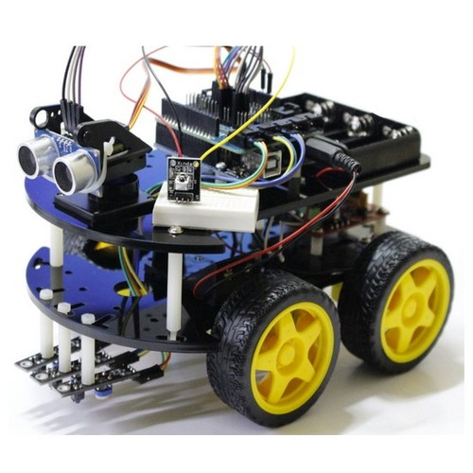
프로젝트 개요
아두이노 스마트 로봇 4WD 자동차 키트를
사용하여 카풀 서비스의 차량의 동작을
수행한다.

Slide 6
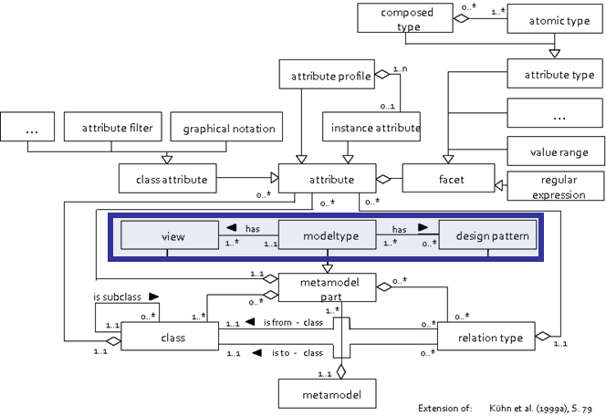
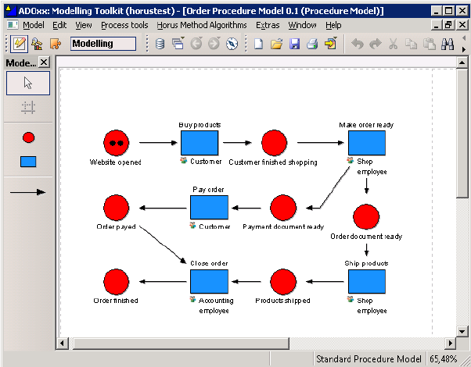
프로젝트 개요
ADOxx를 사용하여
차량이 수행할 기능들을 모델링

Slide 7


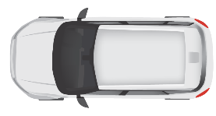
프로젝트 개요
교통 체증 (장애물)
도로
탑승하고 싶은
사용자
탑승할 차량
Notes:
뒤에 설명할 그림의 아이콘들 설명
교통체증은 현대 도심에서 길 찾기에 가장 큰 방해 요소로 꼽힌다.

Slide 8
프로젝트 개요
Notes:
차량은 여러 사용자들을 탑승시키기 위해 이동해야한다.
서버는 각 사용자의 위치를 알고있고, 차량이 어떻게 이동해야하는 지 명령어를 전송한다.

Slide 9
프로젝트 개요
Notes:
첫번째 사용자에게 가야하는 경로

Slide 10
프로젝트 개요
Notes:
자세히 표현하면 이렇다

Slide 11
프로젝트 개요
Notes:
교통체증이 있는 경로는 가지 않는다.
이것을 위해 BFS 사용한다. (이후 ADOxx 에서 설명)

Slide 12
차량 이동 과정
Notes:
3명의 사용자를 모두 탑승하는 과정 설명

Slide 13
차량 이동 과정
Notes:
3명의 사용자를 모두 탑승하는 과정 설명

Slide 14
차량 이동 과정
Notes:
3명의 사용자를 모두 탑승하는 과정 설명

Slide 15
차량 이동 과정
Notes:
3명의 사용자를 모두 탑승하는 과정 설명

Slide 16
차량 이동 과정
Notes:
모두 탑승 시킨 후에는 원위치로 돌아간다.

Slide 17
차량 이동 과정
Notes:
마지막 원위치로 돌아왔다.

Slide 18
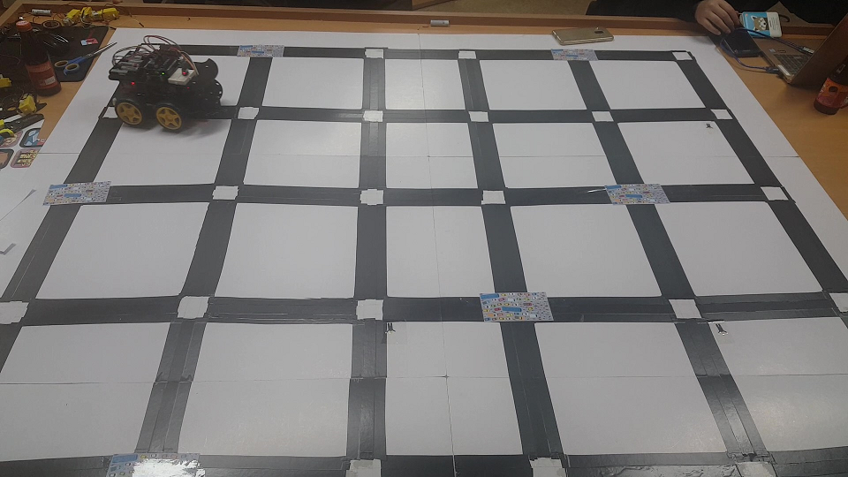
실제 완성 사진
Notes:
교통 체증, 사람 서있는 모양 그려져 있는 곳 말하기

Slide 19


아키텍처
http 통신
Notes:
adoxx상에서 http통신으로 경로를 웹서버로 전달
웹서버와 아두이노는 블루투스 시리얼포트를 이용하여 통신

Slide 20
이 프로젝트만의 특징
각 노드마다
너비우선탐색(BFS) 알고리즘을 통해
최선의 경로를 탐색한다.
도로의 길이와 각도에 관계없이
도로를 주행할 수 있다.

Slide 21
ADOXX

Slide 22
주요 클래스
클래스명 | 구성 및 내용
Field_Data_Setting | 맵 데이터를 초기화하는 부분이다.
BFS_start | BFS로 경로를 탐색하기 위한 부분이다. 현재 위치로부터 경로를 탐색할 때, BFS를 호출하기 위한 추상화를 위해 작성하였다.
Move | 아두이노 작동을 위한 명령어로 변환하는 부분이다. BFS_Start의 결과는 동서남북의 방향만 나타내기 때문에, 기계가 직접 동작하기 위하여 앞쪽, 왼쪽, 오른쪽 회전의 명령어들로 전환하고 json의 형태로 가공하여 웹 서버로 전송한다.
End | 프로그램의 종료 지점이다.

Slide 23
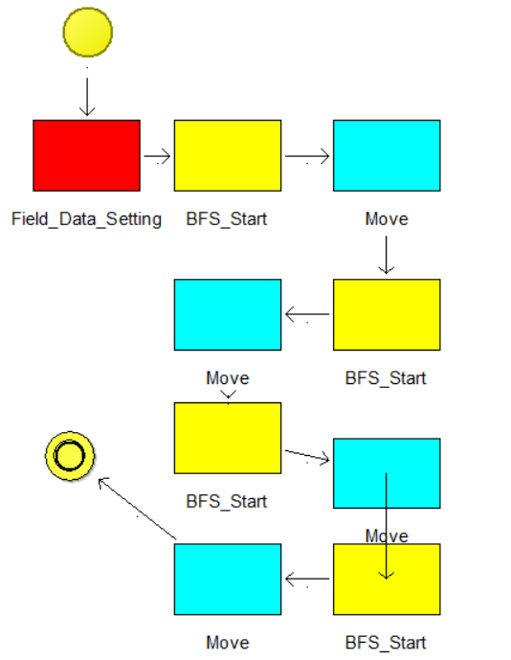
클래스에 의한 프로젝트 진행
ADOxx 모델링 툴킷을 사용하여 각 클래스를 다음과 같이 모델링
Notes:
프로그램이 시작되면 먼저 초기화 단계를 거친 후, 탐색(BFS)과 이동(Move)를 모든 목적지를 방문할 때 까지 반복하다 모두 마치면 프로그램을 종료한다.

Slide 24
너비 우선 탐색(BFS)
3
2
3
4
2
1
2
3
4
1
1
2
3
4
2
1
3
3
2
3
4
4
3
4
5
Notes:
작은 숫자들은 현재 자동차의 위치로부터 해당 노드까지의 거리
교통체증을 피해서 가는 최적의 경로는 4만큼 걸린다.

Slide 25
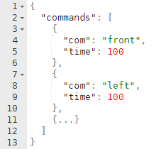
json
json 데이터를 왼쪽과 같은 형태로 설정
“commands”는 현재 위치에서 특정 목적지까지 가기 위한 일련의 명령어들로 구성 되어있다.
이후 http 통신으로 웹 서버에 전송한다.

Slide 26
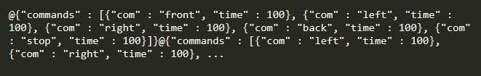
json
명령어들은 배열로 저장되고, 각 경로들은 @로 구분되어 위와 같다.
위와 같은 String이 웹 서버로 전달되며, 블루투스 통신을 통해 그대로 아두이노에게 전송된다.
아두이노는 ‘@’를 구분자로 사용하여 파싱, 분석하여 처리한다.

Slide 27
아두이노

Slide 28
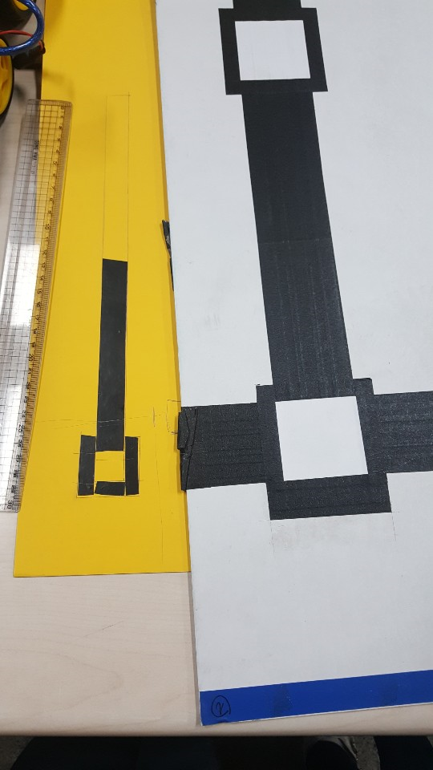
위기를 기회로, 轉禍爲福
기존 디자인 룸에 있던 주행판과 동일하게
제작하려고 했으나, 구입한 하드보드지가 작아서
크기를 줄이게 되었다.
그러다 노드 사이의 길이가 서로 다른 구간이
생기게 되었고, 서로 다른 길이에 대해서도 주행
가능한 코드로 전면 수정하게 되었다.

Slide 29

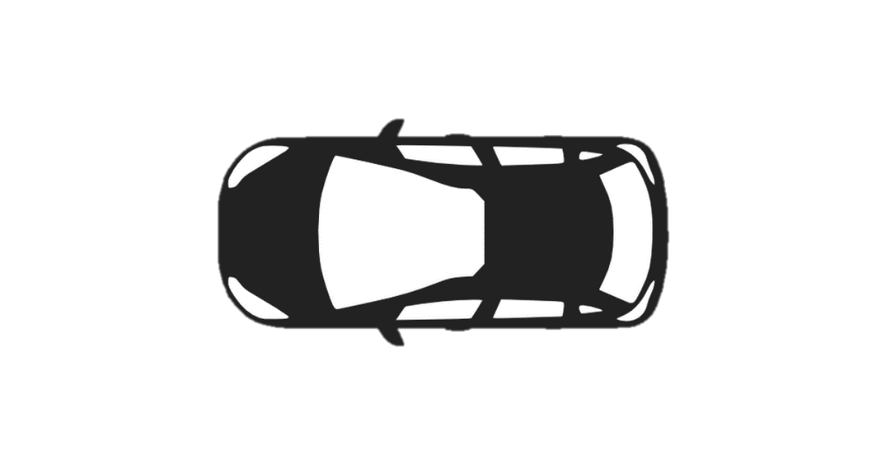
주행 알고리즘
아두이노 스마트 로봇 자동차 키트에
라인 트레이서를 부착하였다.
직진 시 차량이 도로를 이탈하지 않도록 한다.
라인 트레이서

Slide 30
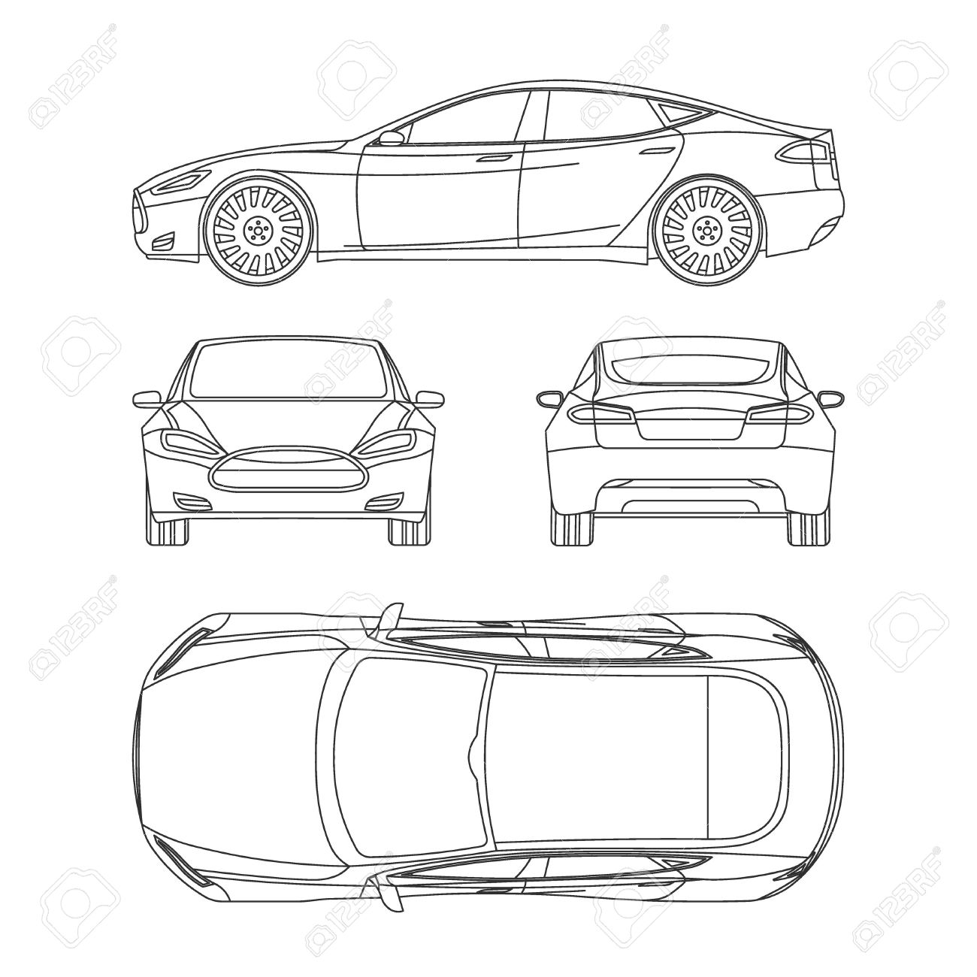
주행 알고리즘
자동차는 직진 중에 총 3가지 케이스로 행동한다.
좌측 보정
우측 보정
직진

Slide 31
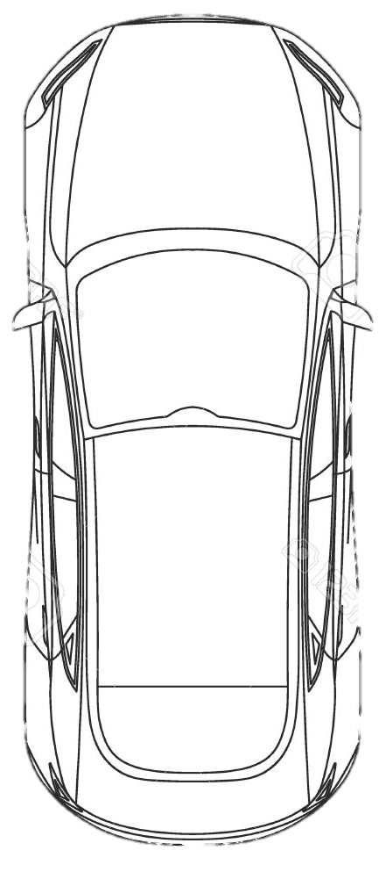
주행 알고리즘
양측 센서 모두 인식한 경우에는
도로 위를 정상적으로 주행한다고 판단
변화없이 그대로 직진한다.

Slide 32
주행 알고리즘
왼쪽 센서가 인식되지 않은 경우
차량이 왼쪽으로 기울어져있다고 판단
오른쪽 앞바퀴를 반대로 회전하여
차량을 오른쪽으로 이동시킨다.

Slide 33
주행 알고리즘
오른쪽 센서가 인식되지 않은 경우
차량이 왼쪽으로 기울어져있다고 판단
오른쪽 앞바퀴를 반대로 회전하여
차량을 오른쪽으로 이동시킨다.

Slide 34
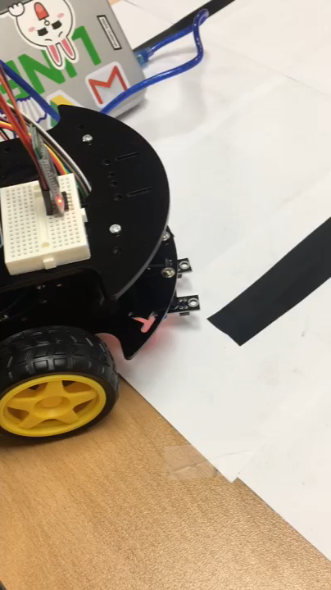
주행 알고리즘
라인 트레이서에 인식된 결과를 통해
도로에 진입하는 모습

Slide 35
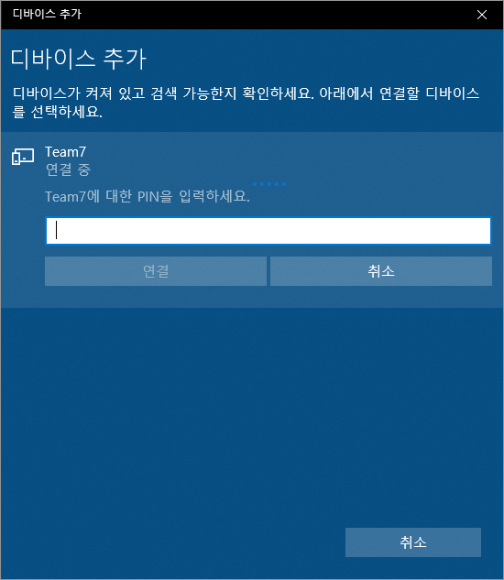
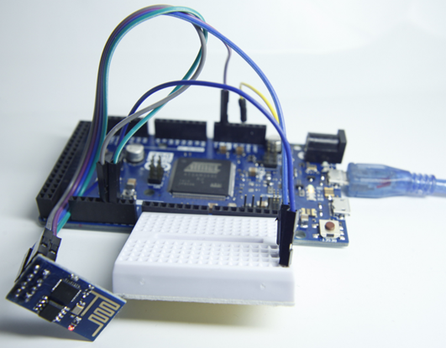
블루투스 페어링
아두이노 블루투스 모듈을 사용

Slide 36
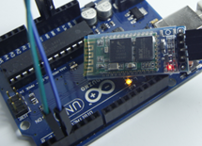
블루투스 페어링
아두이노 자동차를 조립한 직후, 블루투스 모듈에 점등이 되지 않았음
해당 문제를 조교에게 보고한 후, 도움을 받아 해결
후반에도 블루투스 모듈이 점등되지 않았으나,
배터리가 부족한 것으로 확인하여 해결

Slide 37
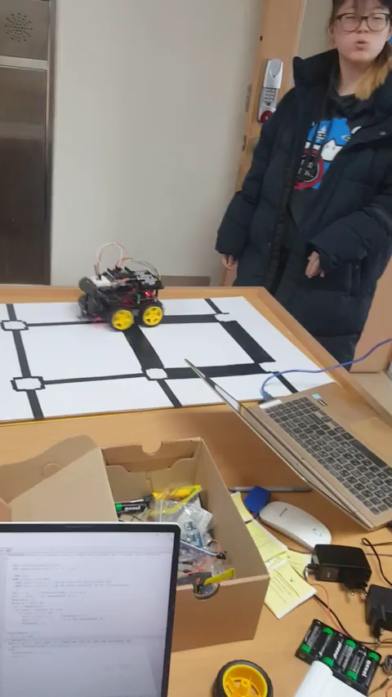
선회 문제 해결
좌회전 시 라인 트레이서의 센서가 노드를 계속 인식한 채로 방향을 꺾으면서 차체가 경로를 이탈하는 현상이 발생했다.
기존의 알고리즘 : 노드를 감지하면 즉시 정지한다.
변경 후 알고리즘: : 노드를 감지하면 약간 더 앞으로 직진 후 정지한다.
노드 감지와 관련한 주행 알고리즘을 위와 같이 변경하면서 노드가 계속 감지되어 경로를 이탈하던 현상을 해결하였다.

Slide 38


노드 정지 문제
3개의 라인 트레이서 센서가 노드에 닿기 전
노드에 도착하면 중앙 센서만 인식한다.

Slide 39
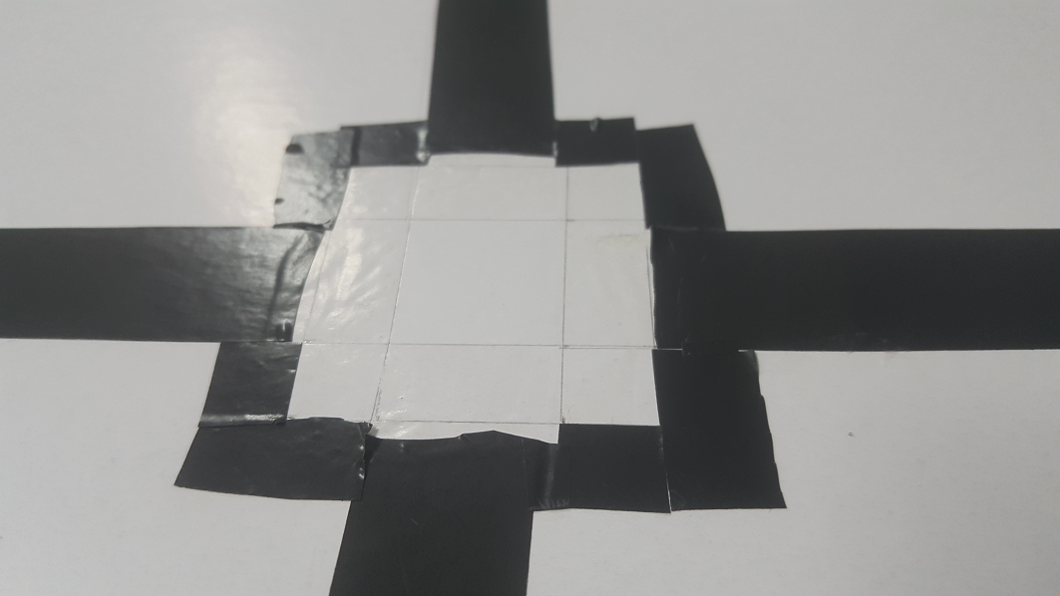
노드 정지 문제
Notes:
자세히 보면 흰색 노드가 튀어나와있고, 이것도 잘 인식 안되서 더 파냈다고 설명

Slide 40
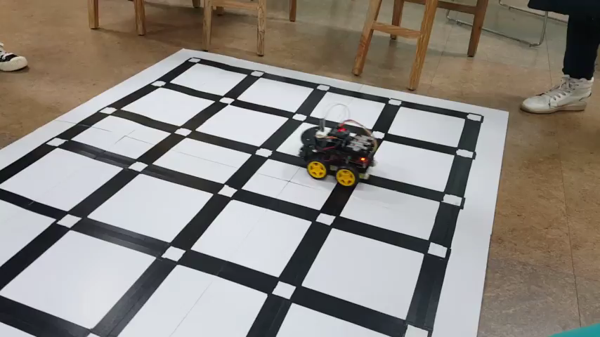
Json 파싱 및 명령어 수행
String을 분석하여 @를 구분자로 사용한다.
각 명령어들을 반복문을 순회하면서 DIR이라는 배열에 하나씩 저장한 후, 저장이 잘 되었는지 디버깅용 출력으로 확인하였다.
각 명령어를 구분하고 읽어서 정해진 명령대로 동작하는 것을 테스트한 영상

Slide 41
Demo

Slide 42
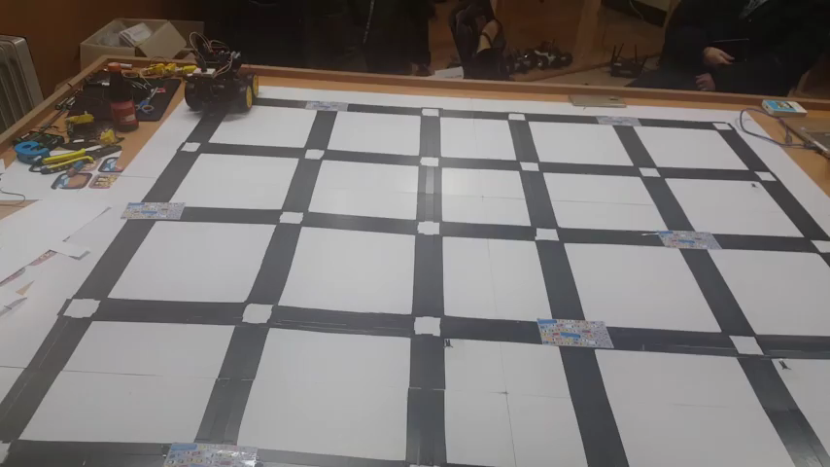
최종 시연 영상

Slide 43
감사합니다

